Slide 1
从0到1，发现与拓展攻击面
--面向企业src的漏洞挖掘
Speaker name：羽
Date：2019/04/19

Slide 2
01
常规性资产收集
子域名枚举、端口扫描、路径扫描、旁站c段查询
content
02
巧用搜索引擎
关注页面内容、关注目录、敏感关键字搜索
03
发挥创造性思维
构造接口、构造文件、构造目录、框架搭配
04
关注企业动态
微信公众号、小程序
05
其他tips
gayhub搜索、漏洞回挖、假性社工
06
综合案例
从一个文件服务器静态资源泄露引发的血案

Slide 3
常规性资产收集
/01
基本的资产收集方式：子域名枚举、端口扫描、路径扫描、旁站c段查询

Slide 4
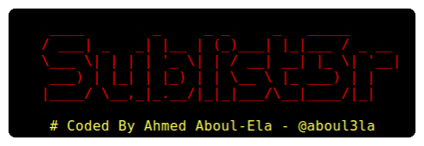
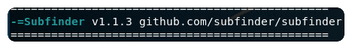
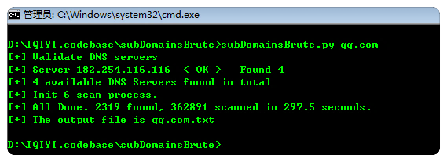

子域名枚举
子域名爆破：sublist3r、subdomainsBurte、subfinder、layer子域名挖掘机
4

Slide 5





子域名枚举
在线子域名查询站点：云悉资产、FOFA、Virustotal、Dnsdumpster、Threatcrowd
5

Slide 6

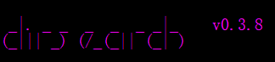
路径扫描
目录爆破+路径扫描：msf中的brute_dirs、dir_listing、dir_scanner；dirsearch
6

Slide 7
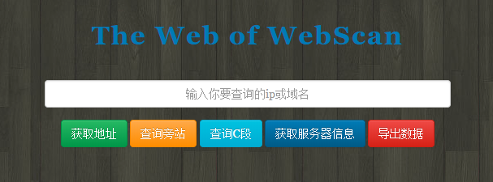
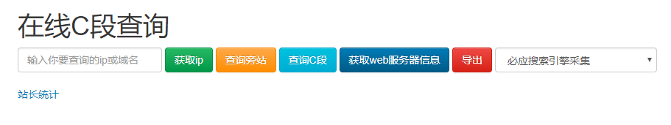
旁站c段查询
在线旁站C段查询：www.webscan.cc、www.5kik.com、phpinfo.me
7

Slide 8
常规性资产收集
子域名枚举
端口扫描
子域名爆破工具+在线子域名查询，获得子域名列表
使用nmap探测站点开放端口，记录到域名列表中
常规性资产收集
旁站C段查询
路径扫描
对站点所有开放的web端口进行路径扫描，获取具体资产
对站点旁站、c段进行查询，对获取到的新资产收录入子域名列表，开启下一轮循环

Slide 9
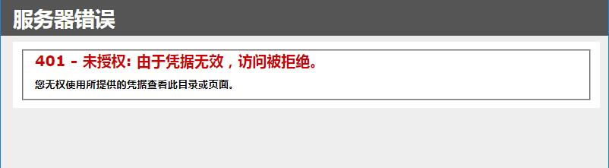
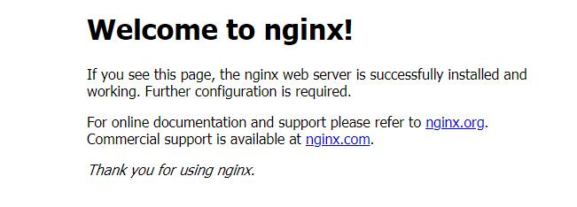
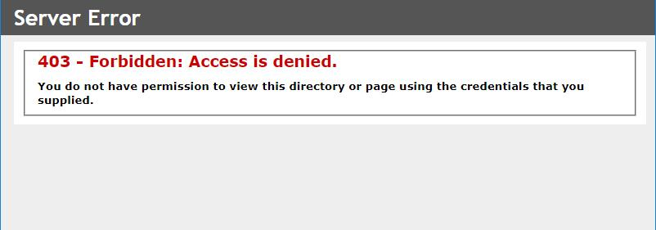
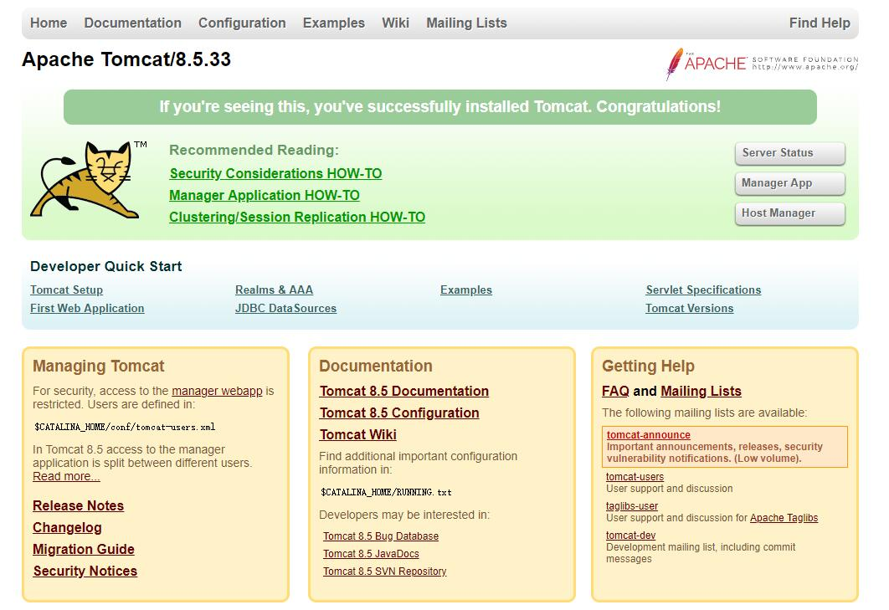
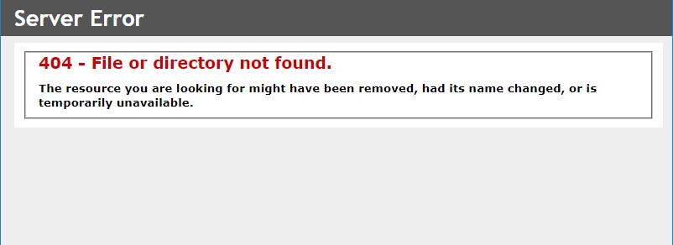
常见困境

Slide 10




错误的应对方式
伤心
放弃测试
无能怒吼
放弃web安全

Slide 11



Slide 12
巧用搜索引擎
/02
在通过端口扫描、目录爆破、路径扫描之后，仍无法发现目标站点有效资产的时候，借助搜索引擎往往会有意外的收获

Slide 13

渗透测试必备三大搜索引擎
1
百度搜索：四星推荐
2
必应搜索：四星推荐
3
谷歌搜索：五星推荐

Slide 14
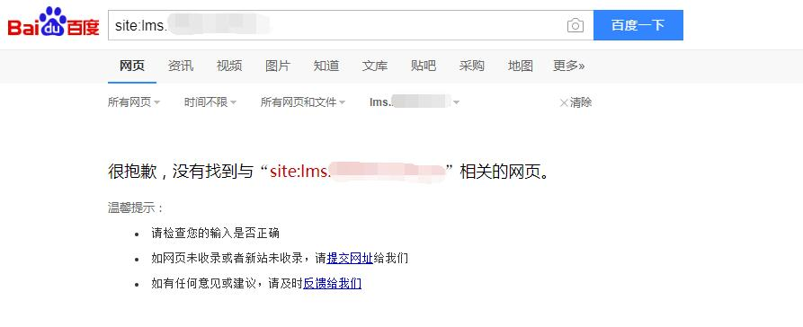
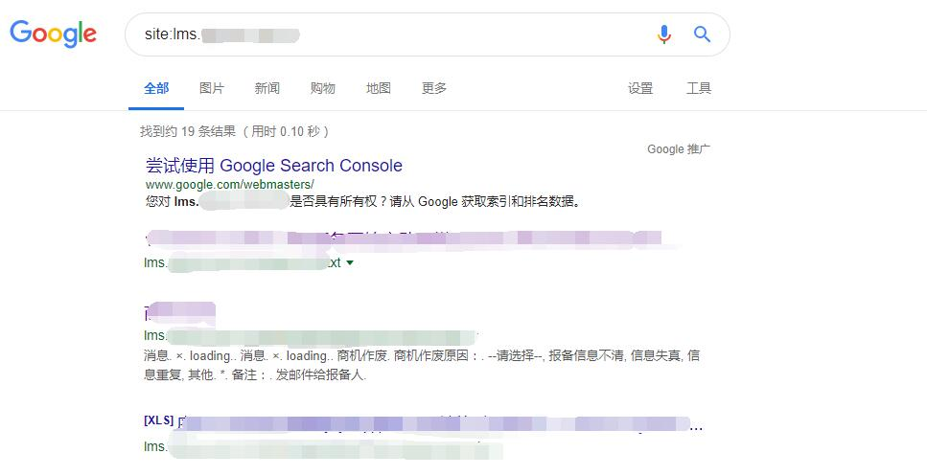
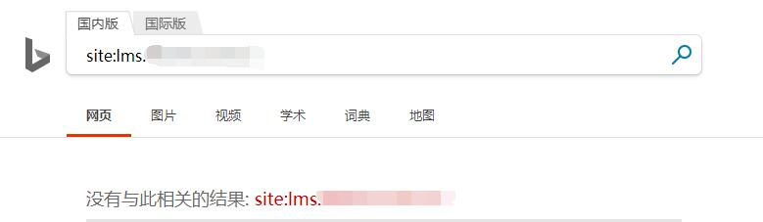
由于不同的搜索引擎对于同一站点收录的内容会不同，使用多个搜索引擎搜索站点，常常能够有意外的收获。常用的搜索语法：site:www.example.com

Slide 15
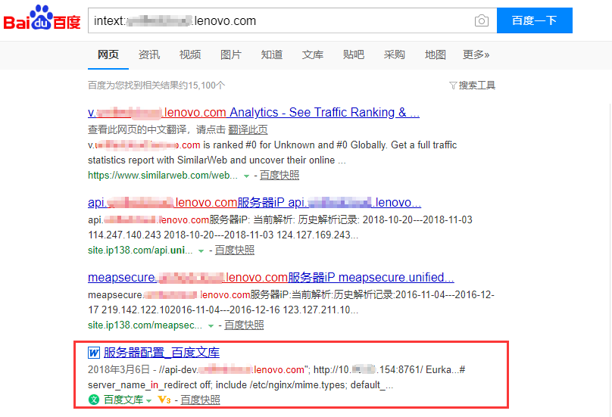
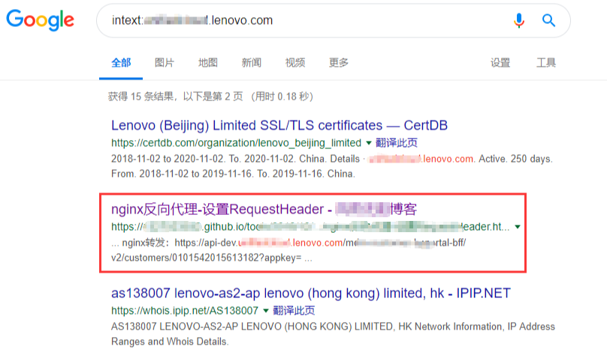
关注页面内容
intext：www.example.com
15

Slide 16
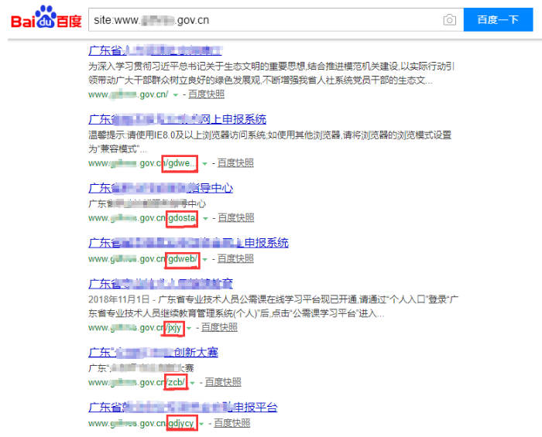
关注目录:不同目录下隐藏着不同的系统
对于时间就是金钱的众测项目来说，摸清站点结构是十分重要的，发现隐藏的薄弱的系统不仅不容易重复，也更容易获得漏洞赏金。
16

Slide 17
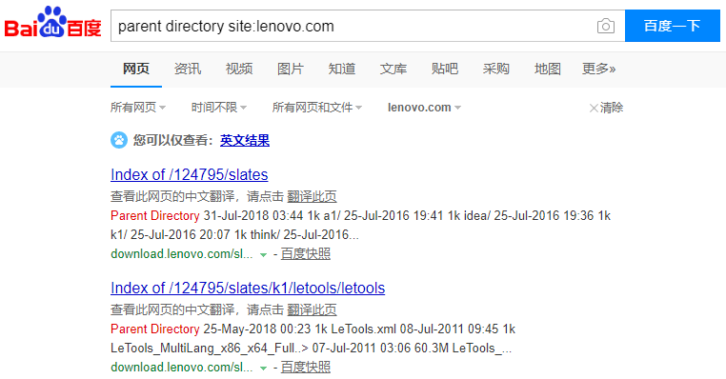
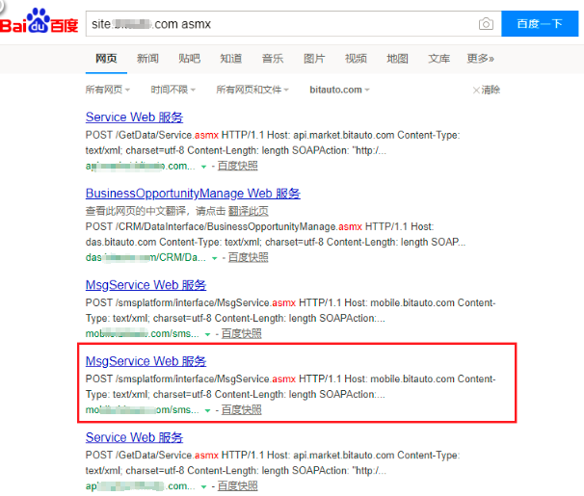
敏感关键字搜索
①parent directory site:www.example.com
②site:www.example.com asmx/xml
17

Slide 18
发挥创造性思维
/03
假如搜索引擎也失去了色彩，这个世界还会好吗？还会的！通过发挥创造性思维去构造接口、构造文件、构造目录，同样可以闯出一片天地！当然了，加上框架搭配，味道会更佳！

Slide 19
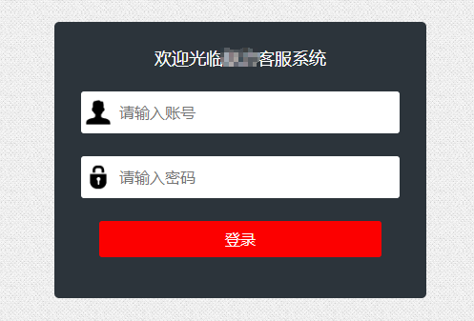
发挥创造性思维·接口构造
seat.xxx.com，开局一个登录口：
19

Slide 20
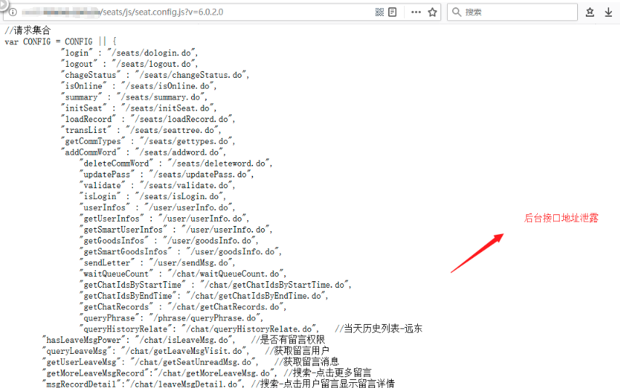
发挥创造性思维·接口构造
接口泄露：
20

Slide 21
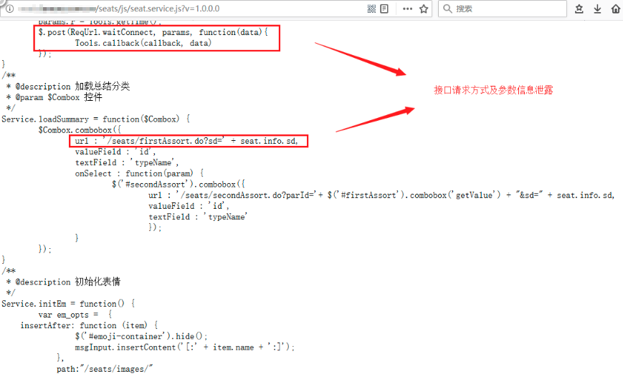
发挥创造性思维·接口构造
接口请求方式及参数泄露：
21

Slide 22
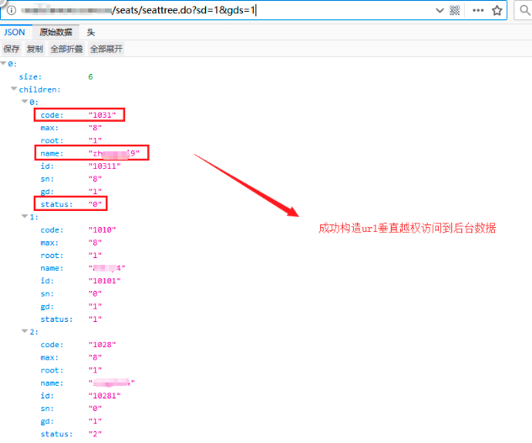
发挥创造性思维·接口构造
构造成功：
22

Slide 23
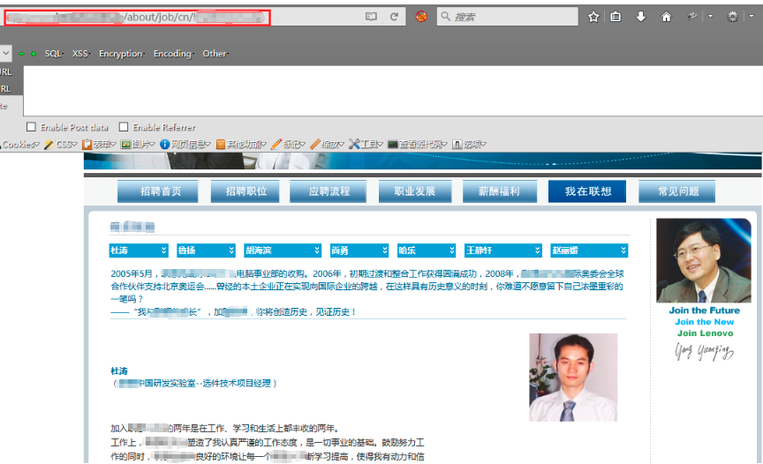
发挥创造性思维·文件构造
www.xxx.com/about/job/cn/xxx.asp，开
局一个几乎静态的页面：
23

Slide 24
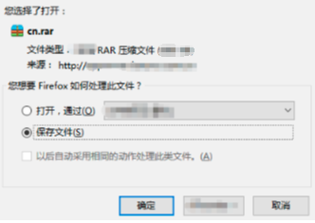
发挥创造性思维·文件构造
然后，发现www.xxx.com/about/job/cn/cn.rar，马上整站源码唾手可得：
24

Slide 25
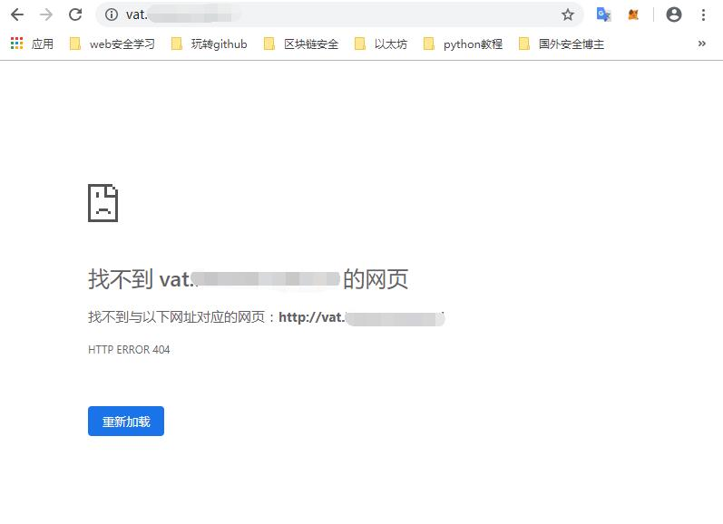
发挥创造性思维·目录构造
vat.xxx.com，开局404：
25

Slide 26
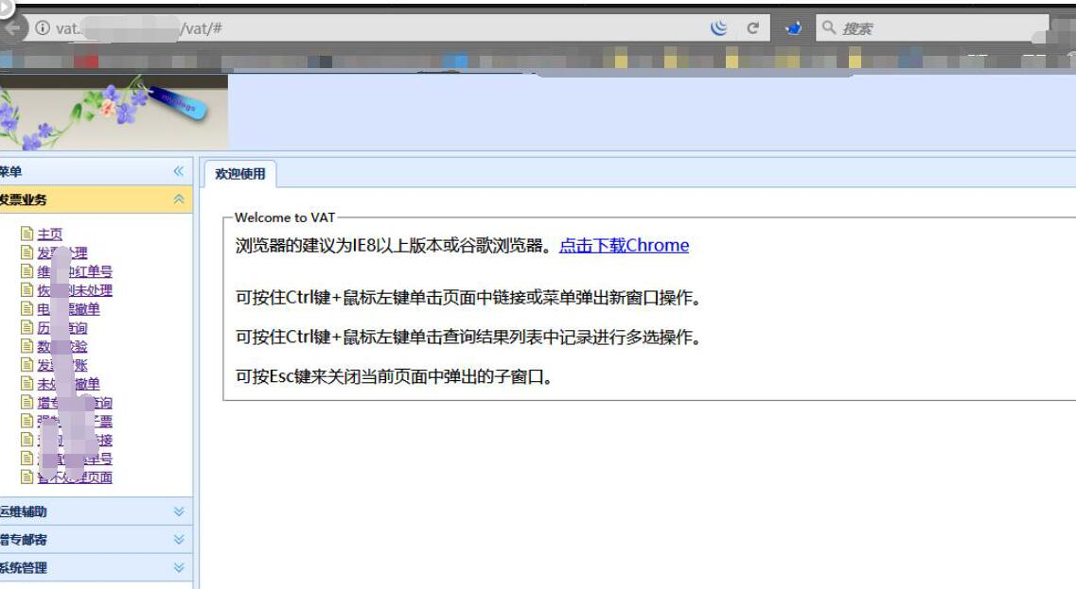
发挥创造性思维·目录构造
vat.xxx.com/vat/下原来
别有天地：
26

Slide 27
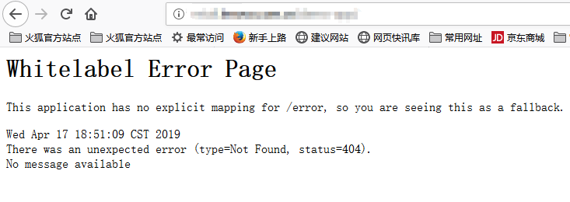
发挥创造性思维·框架搭配
www.example.com，开局直接报错：
27

Slide 28
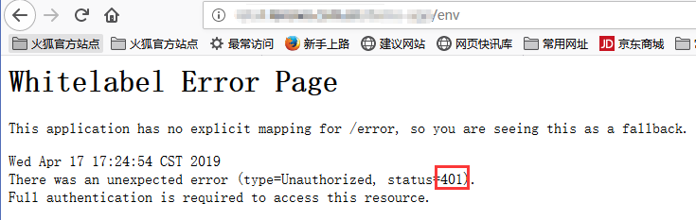
发挥创造性思维·框架搭配
探测springboot下的actuator服务：
28

Slide 29
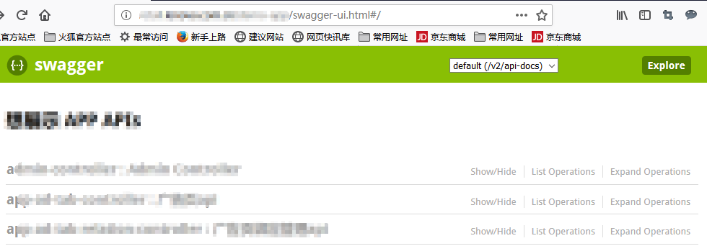
发挥创造性思维·框架搭配
探测swagger服务：
29

Slide 30
关注企业动态
/04
微信公众号、小程序、app、应用程序

Slide 31

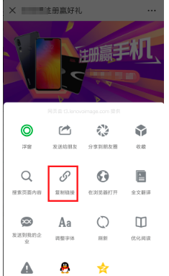
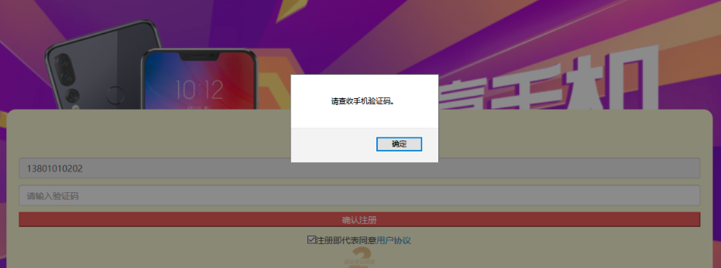
企业动态：关注app、应用程序、新系统、新上线功能
31

Slide 32
其他tips
/05
gayhub搜索、漏洞回挖、假性社工

Slide 33
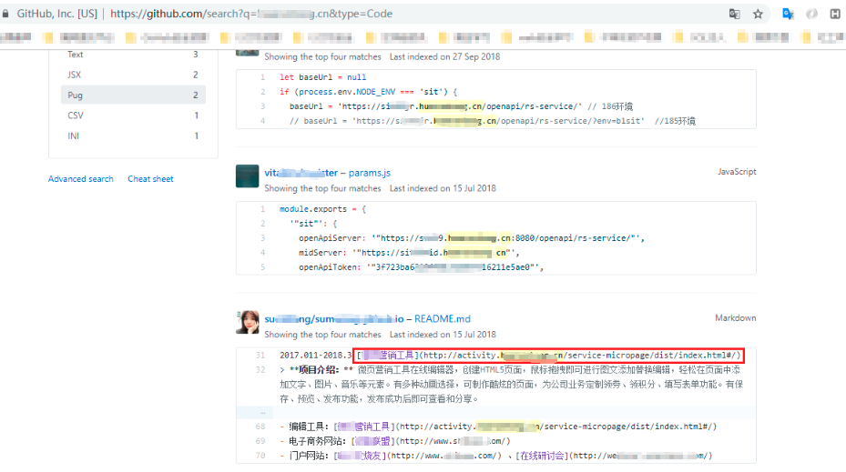
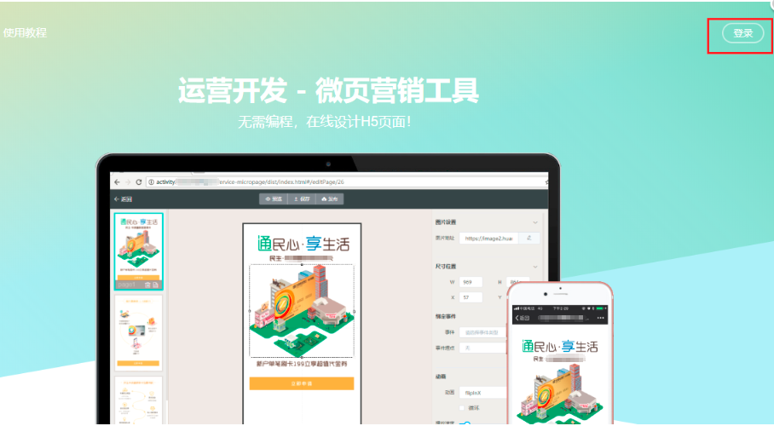
gayhub搜索
搜索厂商域名往往也有意外的收获
33

Slide 34
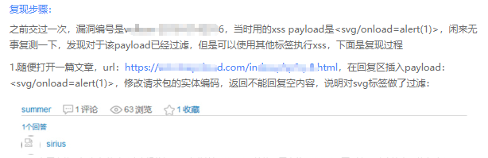
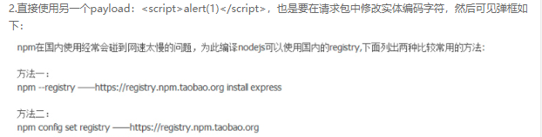
漏洞回挖：关注修复方式、新的功能模块
发现修复方式就是过滤了漏洞报告里的那个payload，换个payload照样能执行
34

Slide 35

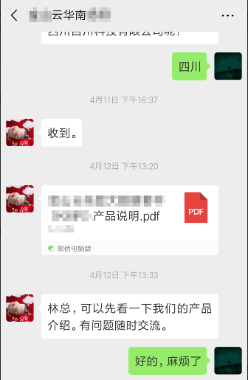
假性社工：关注内部群、员工和客服
打入内部群，往往能获取一手资料；当然，往往客服、内部员工也能提供很多有关于产品的的信息
35

Slide 36
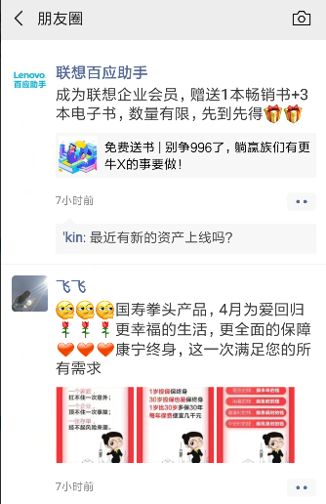
假性社工
进行社工时要注意分寸和尺度，有的厂商严格禁止社工，需要注意不同厂商的要求
36

Slide 37
综合案例
/06
从一个文件服务器静态资源泄露引发的血案

Slide 38
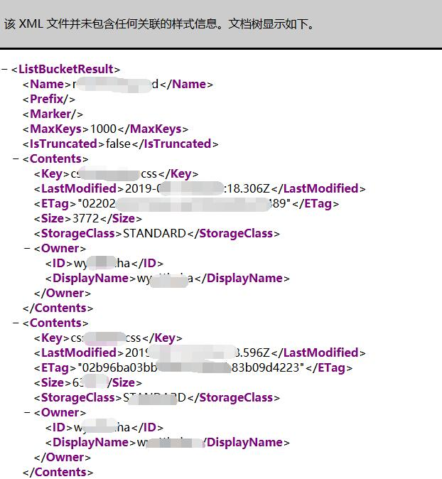
源起
测试的时候，碰到这么个文件服务器，域名是ret**.xxx.com
38

Slide 39
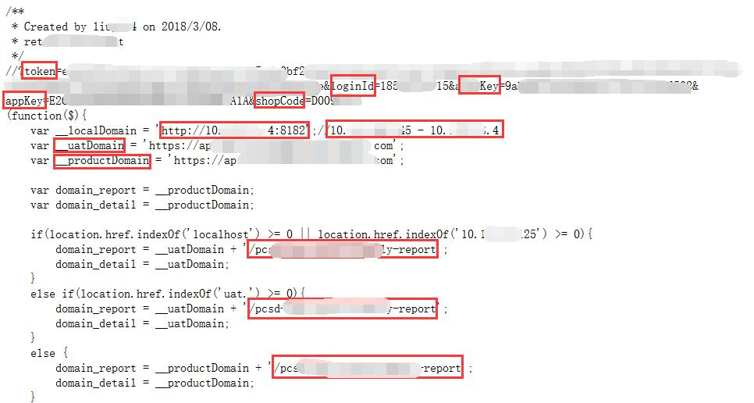
深入
发现一个js文件中，有很多似乎很有用的东西
整理下收获的信息：发现得到了一个可能过期的token，一个loginId、一个appKey、一个**Key、shopCode格式、内网信息、测试环境域名及生产环境域名
39

Slide 40
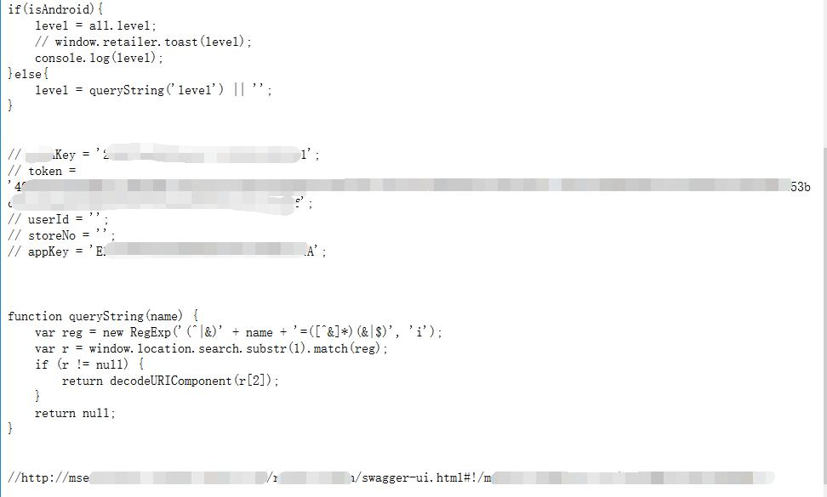
再深入
另一个js文件中，泄露了一个swagger控制台地址
继续整理下收获的信息：发现得到了一个新的域名，一个swagger控制台地址
40

Slide 41
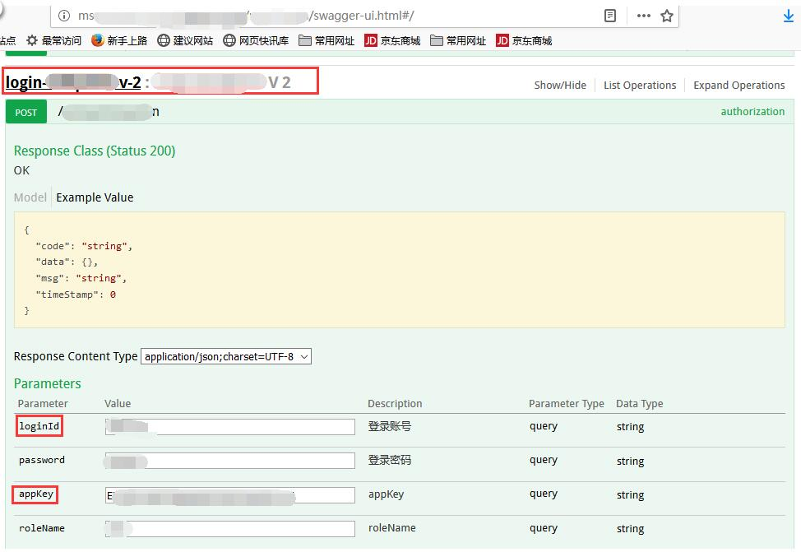
再深入
可直接访问控制台，但如果其中api不能成功访问的话也没用，于是之前记录的信息派上用场了：
41

Slide 42
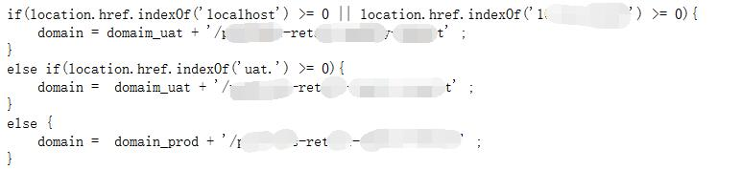
到此为止了吗
之前看了半天的js内容，某个关键字reta**反复出现。突然想起，该src有个域名是reta**.xxx.com，会不会有所关系呢？
42

Slide 43
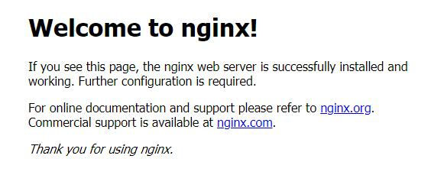

再深入
对reta**.xxx.com进行端口扫描，目录爆破，路径扫描，只找到一个入口：
43

Slide 44
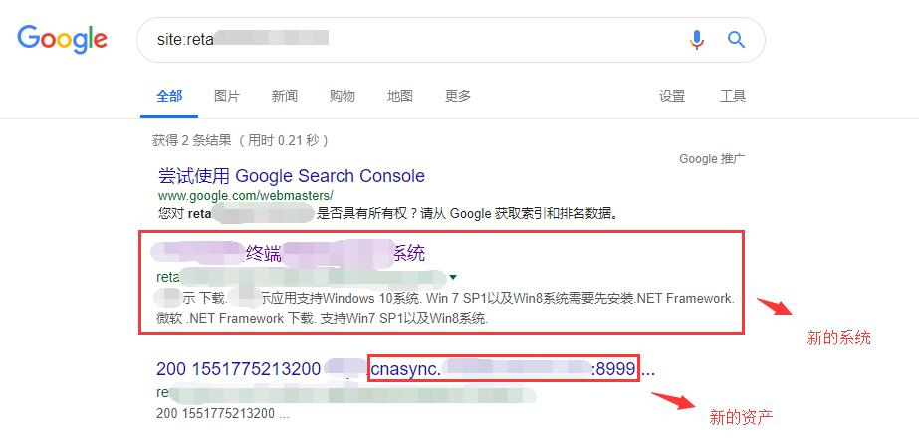
转机
使用搜索引擎搜索下，发现该站存在一个应用程序叫xxx示可下载，而且发现了一个新的域名：
44

Slide 45
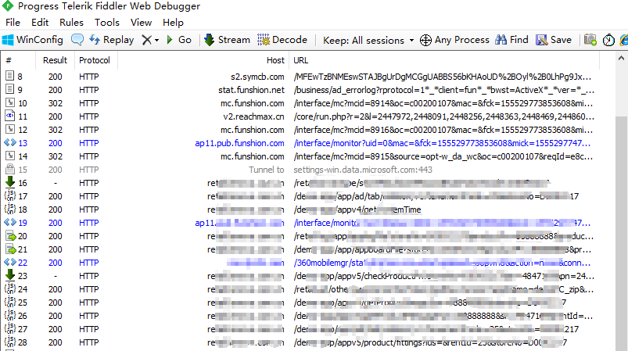
再深入
打开了下载的xxx示，抓包，发现果然内有天地：
45

Slide 46
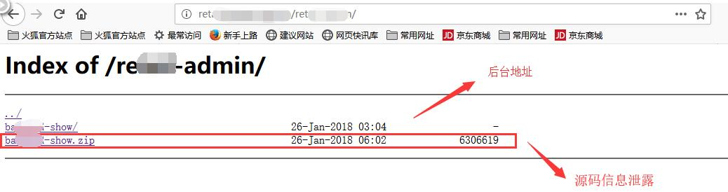
再深入
查看目录结构，发现一个目录结构是retaxx-ad，直接构造出后台管理页面：retaxx-admin，直接目录遍历获取源码+进入后台：
46

Slide 47
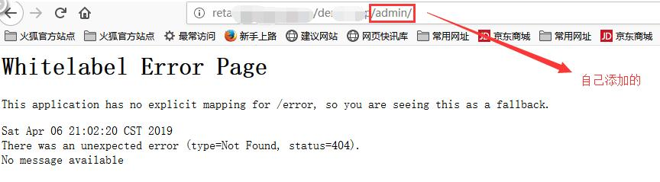
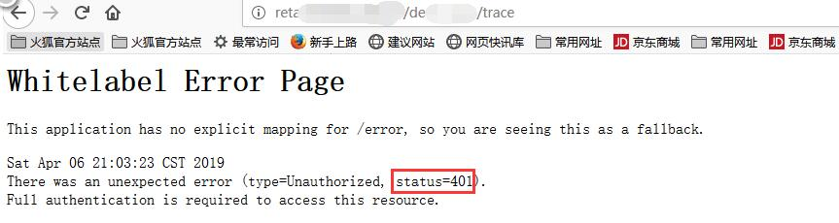
再深入
探测每一级目录，发现站点是springboot框架，探测actuator服务：
47

Slide 48
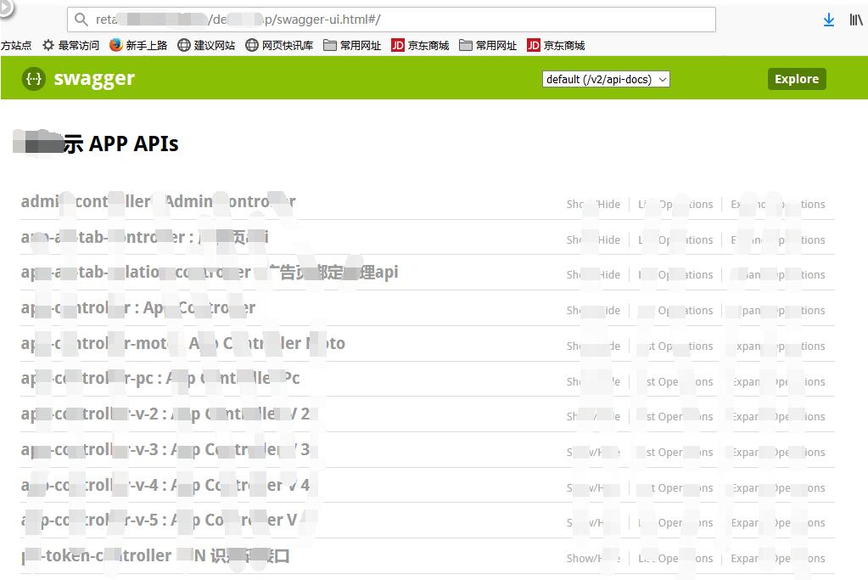
再深入
继续探测swagger服务：
发现该路径存在actuator服务以及swagger服务，继续探测其他路径下的actuator服务及swagger服务，最后发现了其他几个路径下的swagger服务。
48

Slide 49


再深入
提示我去下载app，意外收获了一堆该src旗下与该app功能相关的app：
49

Slide 50

再深入
其中一个app所在的域名：apxx.xxx.com，恰好是前面文件服务器泄露的生产环境域名，通过探测框架及服务，发现同样存在swagger控制台未授权访问漏洞
50

Slide 51

最后一次反问
生产域名有这个洞，测试域名会有吗？
发现该站的几个测试域名：apxx-xx.xxx.com、apxx-xx1.xxx.com、apxx-xx2.xx.com，同样的路径下存在着相同的漏洞
51

Slide 52


最后一次思考
其中某个域名对应着某个系统，可绕过验证码爆破，最后成功爆破出存在弱口令的账号，登入系统：
52

Slide 53
mexxx.xxx.com域名swagger控制台未授权访问
关键词关联域名retxx.xxx.com-
文件服务器信息泄露
搜寻
关键字
搜索引擎
swagger控制台未授权访问
框架搭配
后台未授权访问
目录构造
xxx应用程序
App搜寻
5严重7高危7中危
App资产
搜寻
登入另一个系统
53

Slide 54
Thanks. 特别感谢Lo7up和Adam师傅提供的一些思路.
THANKS

